Slide 1




Slide 3

O Meu Diário
Alfredo dos Santos Mendes

Slide 4


Slide 5
Peguei no meu diário envelhecido,
um velho confidente meu amigo!
Que eu fiz das suas folhas meu abrigo...
Meu fiel conselheiro enternecido!

Slide 6


Slide 7
No diário se encontra redigido:
O meu sentir. A dor que não mitigo,
que vive aboletada e não consigo,
retirar do meu peito tão sofrido!

Slide 8


Slide 9
Suas capas afago com amor!
Elimino alguns fungos de bolor,
que o tempo e a idade provocaram!

Slide 10
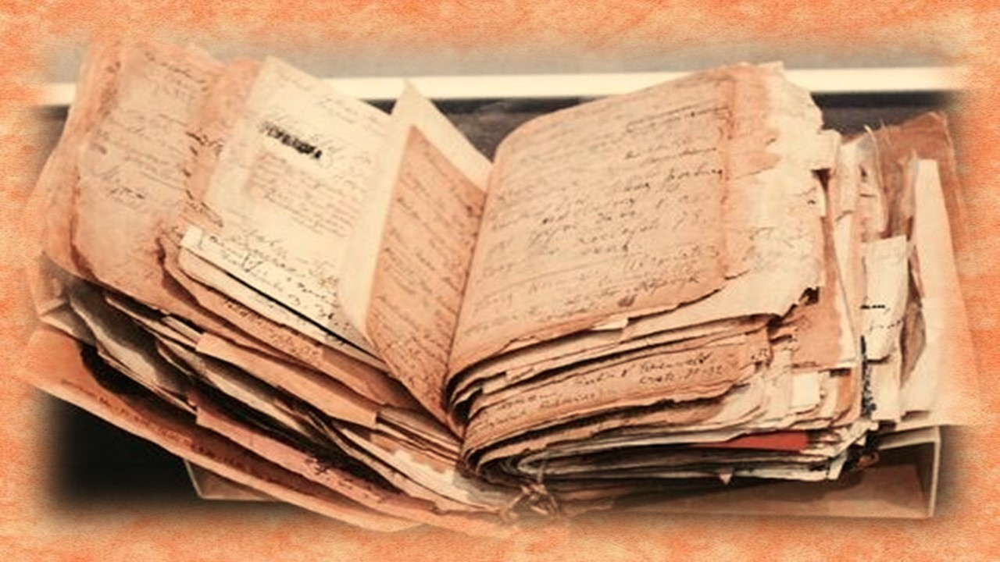

Slide 11
Há manchas; caracteres indefinidos!
São sinais indeléveis produzidos,
p’las lágrimas, que os olhos derramaram!

Slide 12


Slide 13

Alfredo dos Santos Mendes
Cléo Menegatt

Slide 14


Slide 15
Imagens: Internet e Acervo Pessoal
Texto:Alfredo dos Santos Mendes
Música:Adieu a la nuit-Caravelli
Canal no Youtube:
Clique Aqui
http://www.sergrasan.com.br/cleoslides
Formatação e edição:
Cléo Menegatt
cmenegatt2016@gmail.com

